Slide 1
Milloin Helsingin kaupunkipyörät liikkuvat?
DATAN KÄSITTELY JA KONEOPPIMINEN · METROPOLIA AMK
Esittäjät
1
Elias E
Kysymykset ja aineisto
2
Elias N
Aineiston tutkiminen, esikäsittely, asemien roolit
Asemien roolit, sää ja kysyntä 4,9 miljoonan matkan aineistossa 2024–2025
3
Veijo
Roolikartta ja kysyntäennuste
4
Miska
Sateen vaikutus, käyttöönotto, johtopäätökset
Projektiseminaari · 9.10.2026
Notes:
Elias E: Hyvää huomenta. Projektimme käsittelee Helsingin kaupunkipyöriä. Yhdistimme kahden kokonaisen kauden matkadatan, noin viisi miljoonaa matkaa, tunneittaisiin säähavaintoihin. Kysyimme kolme asiaa: millaisia rooleja asemilla on, kuinka paljon sää auttaa kysynnän ennustamisessa ja ketkä reagoivat sateeseen eniten. Työ eteni CRISP-DM-mallin mukaan, ja esitys käy vaiheet läpi järjestyksessä. Minä aloitan kysymyksistä ja aineistosta, Elias N kertoo aineiston tutkimisesta, esikäsittelystä ja asemien rooleista, Veijo kartasta ja ennustetuloksista, ja Miska päättää sateen vaikutukseen, käyttöönottoon ja johtopäätöksiin.

Slide 2
Operaattori tarvitsee vastauksia, joita matkadata ei suoraan kerro
1 · LIIKETOIMINNAN YMMÄRTÄMINEN
Tutkimuskysymykset
Tasapainotus
Aamulla pyörät kasautuvat joillekin asemille ja loppuvat toisilta. Mille asemille ja mihin aikaan?
1
Onko asemilla selkeitä käyttörooleja?
k-means- ja Ward-klusterointi asemien aikaprofiileista
2
Kuinka paljon sää parantaa tuntitason kysyntäennustetta?
Satunnaismetsä ja log-lineaarinen regressio · opetus 2024, testaus 2025
Sääriippuvainen kysyntä
Käyttö vaihtelee paljon päivästä toiseen. Kuinka paljon siitä sääennuste voisi selittää?
3
Reagoivatko jotkin asemat tai matkatyypit sateeseen muita voimakkaammin?
Regressio kalenterivakioinnilla ja 95 %:n luottamusväleillä
Esittäjä: Elias E
Notes:
Elias E: Ensin liiketoiminnan näkökulma. Kaupunkipyöräoperaattorilla on kaksi arkista ongelmaa. Ensimmäinen on tasapainotus: aamulla pyörät virtaavat yhteen suuntaan, jolloin osa asemista tyhjenee ja osa täyttyy, ja pakettiautoilla pyöriä siirretään takaisin. Toinen on kysynnän vaihtelu päivästä toiseen, joka johtuu pitkälti säästä. Raaka matkaloki ei vastaa kumpaankaan suoraan, joten asetimme kolme tutkimuskysymystä. Yksi: voiko asemat ryhmitellä rooleihin pelkän käytön perusteella? Kaksi: kuinka paljon tuntitason kysyntäennuste paranee, kun mukaan otetaan sää? Testasimme tämän rehellisesti: malli opetettiin vuodella 2024 ja testattiin koko kaudella 2025. Kolme: reagoivatko jotkin asemat tai matkatyypit sateeseen muita voimakkaammin? Oletimme, että työmatkalaiset reagoisivat vähemmän.

Slide 3
Kolme avointa aineistoa, siivouksen jälkeen 4,9 miljoonaa matkaa
2 · DATAN YMMÄRTÄMINEN
5,1 milj. matkariviä
459 asemaa
10 268 säätuntia
HSL:n lähtö–paluu-data, huhti–lokakuu 2024 ja 2025
HSL:n asemarekisteri, Helsinki Region Infoshare
Ilmatieteen laitos, Helsinki Kaisaniemi
96,4 %
matkariveistä säilyi: 4 917 903 matkaa
Esittäjä: Elias E
Notes:
Elias E: Kaikki kolme lähdettä ovat avointa dataa. Matkat tulevat HSL:ltä, yksi rivi jokaisesta matkasta: ajat, asemat, matka ja kesto. Asemarekisteristä saimme koordinaatit, ja säädata on Ilmatieteen laitoksen Kaisaniemen asemalta tunneittain. Data ei ollut siistiä. Suurin virheellisten rivien ryhmä olivat alle minuutin vuokraukset: ne ovat pyöriä, jotka otettiin telineestä ja palautettiin heti, eivät oikeita matkoja. Löysimme myös väliaikaisen aseman, jonka tunnuksessa on tähti, korjaamon ja testiaseman, matkoja jotka päättyvät ennen kuin alkavat, sekä aikaleimoja ilman kellonaikaa. Siivouksen jälkeen 96 prosenttia riveistä säilyi. Elias N jatkaa tästä.

Slide 4
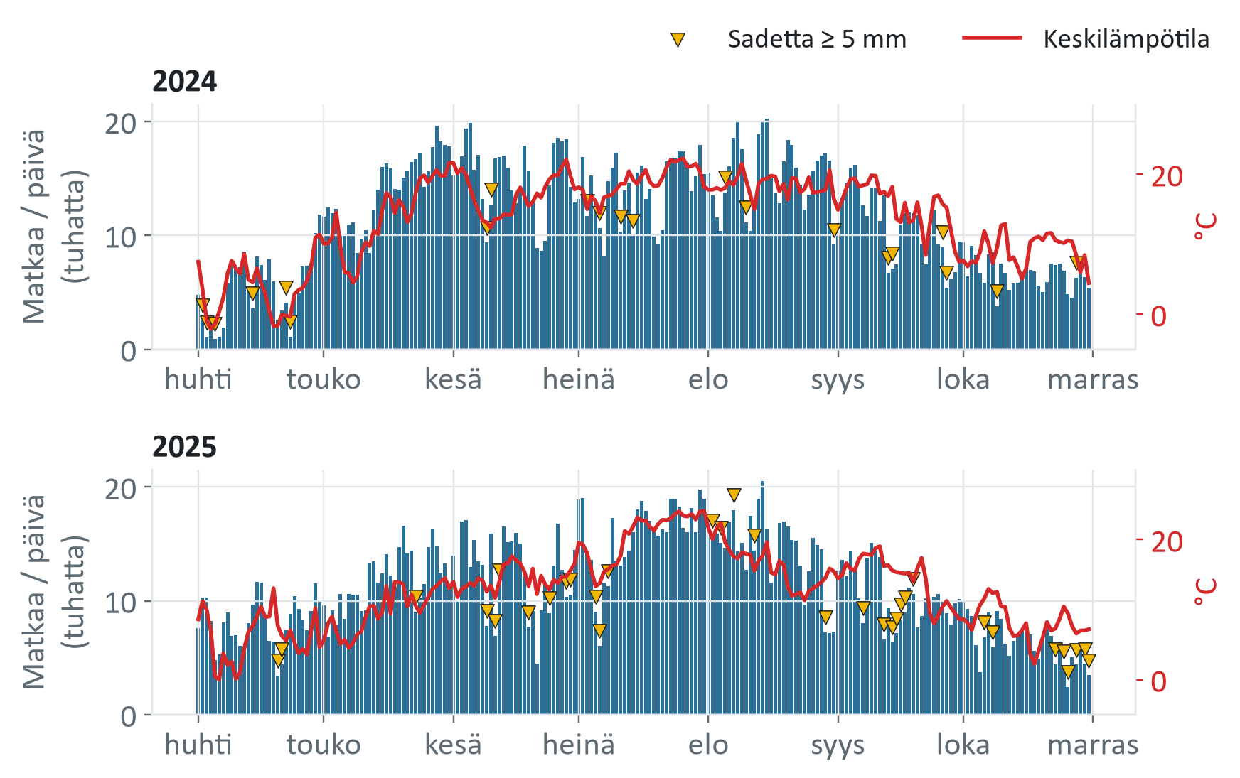
Kysyntä seuraa kelloa, vuodenaikaa ja sadetta
2 · DATAN YMMÄRTÄMINEN
1
Kaksi arkihuippua
Klo 8 ja 16–17. Viikonloppuna yksi leveä iltapäivähuippu.
2
Kesäkausi
Käyttö on huipussaan kesä–elokuussa. Heinäkuussa notkahdus, kun työmatkalaiset lomailevat.
3
Äkilliset pudotukset sadepäivinä
Jyrkimmät yksittäiset pudotukset osuvat rankkasadepäiville (keltaiset merkit).
Esittäjä: Elias N
Notes:
Elias N: Ennen mallinnusta katsoimme, miten kysyntä käyttäytyy. Kuvassa ovat matkat päivittäin molemmilta kausilta ja punaisella lämpötila. Käyttö kasvaa keväällä, on huipussaan kesällä ja laskee syksyllä, ja se seuraa lämpötilaa melko tarkasti. Kauden sisällä on jyrkkiä pudotuksia, ja useimmat niistä osuvat rankkasadepäiville, jotka on merkitty keltaisella. Heinäkuussa on notkahdus hyvästä säästä huolimatta, koska se on Suomen tärkein lomakuukausi eikä töihin pyöräillä. Vuorokauden sisällä arkena on kaksi huippua, kahdeksalta ja neljän–viiden aikaan, kun taas viikonloppuna on yksi leveä iltapäivähuippu. Kellonaika, päivätyyppi, vuodenaika ja sää vaikuttavat siis kaikki, mikä tukee tutkimuskysymyksiämme.

Slide 5
Kolme esikäsittelyn ratkaisua vaikutti tuloksiin
3 · DATAN ESIKÄSITTELY
Raakamatkat
5,1 milj. riviä
Siivous
8 sääntöä
Koostaminen
asema × tunti
järjestelmä × tunti
Sääliitos
paikallinen aika → UTC
Piirteet
kalenteri, sade,
asemien osuudet
1
2
3
Alle minuutin vuokraus ei ole matka
124 732 alle 60 sekunnin vuokrausta oli pyöriä, jotka palautettiin heti. Mukana ne olisivat lisänneet kysyntää keinotekoisesti 2,4 %.
Säähavainnon aikaleima on tunnin lopussa
Ilmatieteen laitoksen klo 10 arvo kuvaa tuntia 9–10, joten se yhdistetään matkoihin, jotka alkavat klo 9.xx. Matkat ovat paikallista aikaa, säädata UTC-aikaa.
Asemapiirteet kuvaavat roolia, eivät kokoa
Asemaa kuvaa sen lähtöjen osuus ja nettovirta viidessä vuorokauden jaksossa. Määrä jätettiin pois, joten pieni ja suuri asema voivat jakaa roolin.
Esittäjä: Elias N
Notes:
Elias N: Esikäsittelyssä viidestä miljoonasta raakarivistä tehtiin kaksi tuntitason taulukkoa: yksi asemittain ja tunneittain asemien rooleja varten, ja toinen koko järjestelmälle tunneittain, yhdistettynä säähän, ennustamista varten. Kolme ratkaisua oli tärkeimpiä. Ensimmäinen: lyhyet vuokraukset. Noin 125 000 vuokrausta kesti alle minuutin. Ne ovat heti palautettuja pyöriä, ja niiden laskeminen mukaan lisäisi keinotekoista kysyntää. Toinen: aika. Matkat ovat Helsingin paikallista aikaa ja säädata UTC-aikaa, ja Ilmatieteen laitoksen tuntiarvo merkitään tunnin loppuun. Puoli kymmeneltä alkava matka yhdistetään siis kello kymmenen havaintoon. Väärin tehtynä sää siirtyisi jopa kolme tuntia. Kolmas: asemapiirteet kuvaavat, milloin pyörät lähtevät ja mihin suuntaan ne virtaavat, eivät sitä kuinka monta niitä on. Näin asemat ryhmittyvät roolin eivätkä koon mukaan.

Slide 6
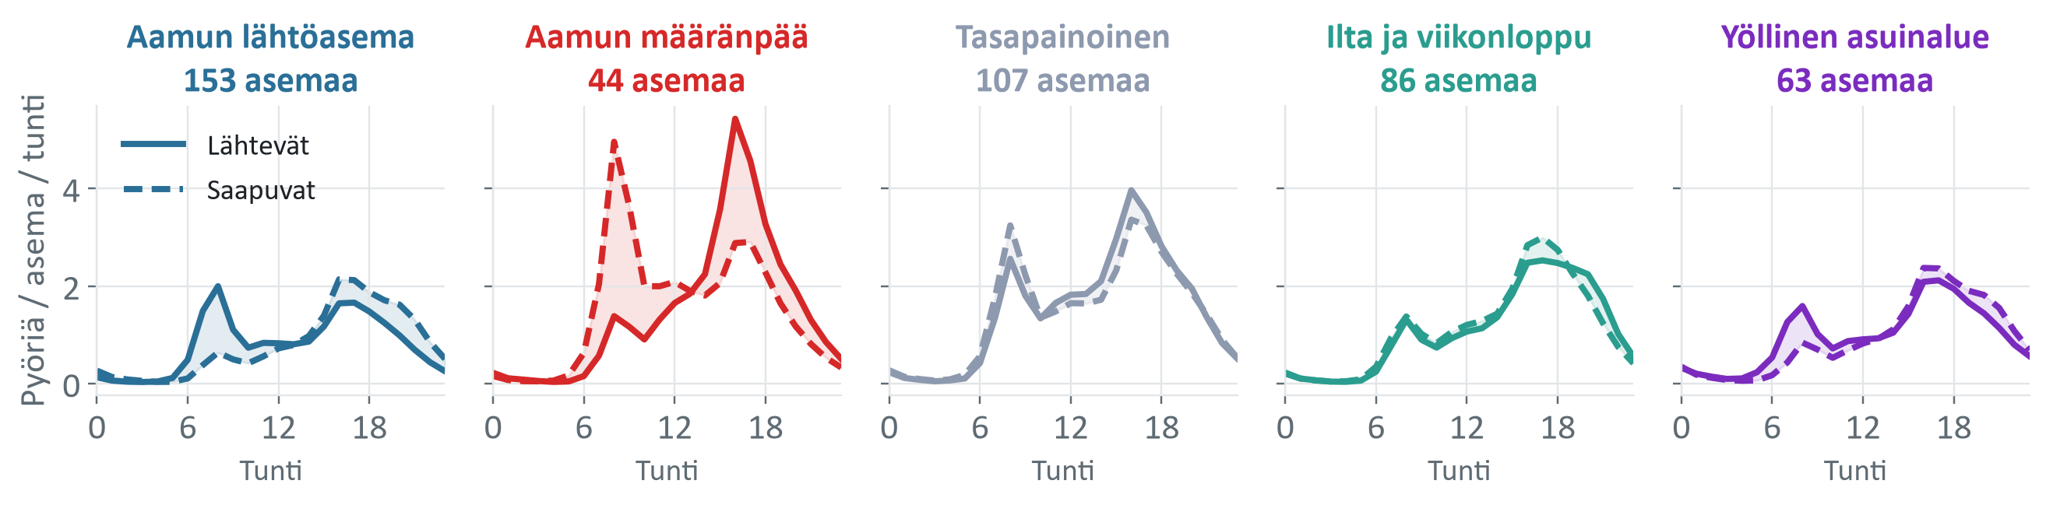
Pelkkä käyttö jakaa asemat viiteen rooliin
4 · MALLINNUS · TK1
Menetelmä
11 piirrettä asemaa kohden: arkilähtöjen osuus ja nettovirta viidessä vuorokauden jaksossa sekä viikonloppuosuus. Standardointi ja k-means, k = 5. Yhtenäinen viiva = lähtevät pyörät, katkoviiva = saapuvat.
453
klusteroitua asemaa
0,84
vakaus 80 %:n osaotoksissa (ARI)
0,55
yhtäpitävyys Ward-klusteroinnin kanssa (ARI)
Esittäjä: Elias N
Notes:
Elias N: Ensimmäistä kysymystä varten klusteroimme 453 asemaa k-means-menetelmällä. Jokainen kuva näyttää tyypillisen aseman yhdessä roolissa: yhtenäinen viiva on lähtevät ja katkoviiva saapuvat pyörät keskimääräisenä arkipäivänä. Aamun lähtöasemilta pyörät lähtevät aamulla. Ne ovat asuinalueita, joilta työmatkat alkavat. Aamun määränpäät ovat peilikuva: kahdeksalta asemalle saapuu keskimäärin viisi pyörää, ja iltapäivällä ne lähtevät taas. Tasapainoisilla asemilla virrat ovat suunnilleen yhtä suuret molempiin suuntiin, ja monet niistä ovat metro- ja juna-asemia. Ilta- ja viikonloppuasemia käytetään vapaa-ajalla, ja yöllisen asuinalueen ryhmä on asuinalueiden asemia, joilla on enemmän yöllisiä matkoja. Roolit ovat vakaita: kun jätämme viidenneksen asemista pois ja klusteroimme uudelleen, tulos on lähes sama, ja Ward-klusterointi on melko hyvin samaa mieltä. Veijo näyttää, missä nämä asemat sijaitsevat.

Slide 7
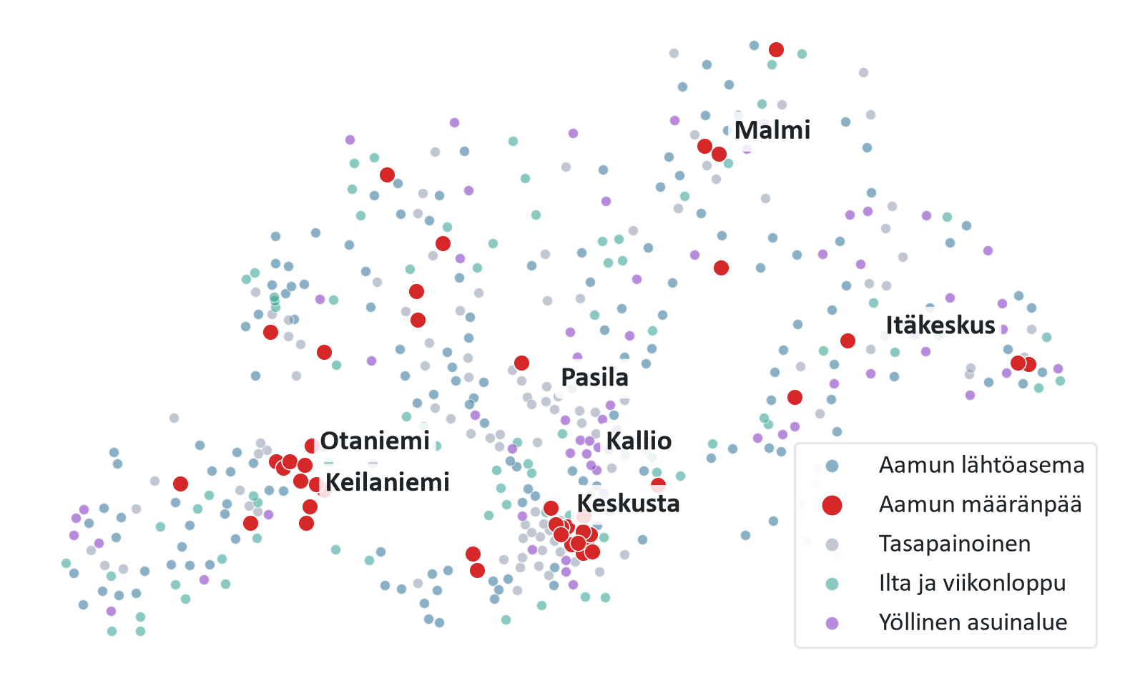
Aamun määränpäät: työpaikat, kampukset ja juna-asemat
5 · ARVIOINTI · TK1
Keskusta
Esplanadi, Senaatintori, Kamppi
Otaniemi ja Keilaniemi
Yliopistokampus ja toimistotornit
Pasila ja Ilmala
Toimistoalueet radan varrella
Esikaupunkien juna-asemat
Malmi, Puistola: pyörällä junalle
Sijaintia ei käytetty piirteenä. Muut roolit sekoittuvat kaupunginosien sisällä, ja siluettiarvo (0,19) kertoo roolien rajojen olevan liukuvia.
Esittäjä: Veijo
Notes:
Veijo: Kartalla jokainen asema on väritetty roolinsa mukaan. Klusterointi ei käyttänyt sijaintia lainkaan, vain käyttöä, joten kartta toimii tarkistuksena sille, tarkoittavatko roolit jotain. Punaiset aamun määränpäät ovat selvin tapaus. Ne muodostavat tiiviitä ryhmiä keskustaan, Otaniemen kampukselle ja Keilaniemen toimistotorneille, Pasilaan sekä muutamalle esikaupungin juna-asemalle, kuten Malmille, jonne pyöräillään junalle. Kaikki nämä ovat paikkoja, joihin aamulla mennään. Muut roolit ovat sekaisin: samassa kaupunginosassa voi olla aamun lähtöasema ja vapaa-ajan asema muutaman sadan metrin päässä toisistaan. Siluettiarvo on matala, joten pidämme rooleja suuntauksina emmekä tiukkoina luokkina.

Slide 8
Säätiedot pienentävät ennustevirhettä kolmanneksella
4–5 · MALLINNUS JA ARVIOINTI · TK2
Opetettu vain vuoden 2024 datalla, testattu koko kaudella 2025 (5 133 tuntia)
−35 %
virhe, kun sää lisätään (109 → 71 matkaa/h)
0,81 → 0,93
R², pelkkä kalenteri → sää mukana
−61 %
virhe sadetunneilla (226 → 88)
Esittäjä: Veijo
Notes:
Veijo: Toisessa kysymyksessä ennustimme koko järjestelmän matkoja tunneittain. Jokainen malli opetettiin pelkällä vuodella 2024 ja testattiin koko kaudella 2025, joten mallin täytyy toimia vuonna, jota se ei ole koskaan nähnyt. Satunnaismetsä pelkillä kalenteritiedoilla on tuskin parempi kuin yksinkertainen keskiarvoprofiili, koska vuorokausirytmi on jo valmiiksi helppo ennustaa. Kun mukaan lisätään sää, virhe pienenee noin kolmanneksella, 109:stä 71 matkaan tunnissa, ja selitysaste R² nousee 0,81:stä 0,93:een. Ero on suurin sadetunneilla, joilla virhe pienenee 61 prosenttia. Kiinnostavaa on, että yksinkertaisempi log-lineaarinen malli on sadetunneilla kaikista paras: sadetta on opetusdatassa melko vähän, ja kiinteä prosenttivaikutus yleistyy paremmin kuin puiden jaot.

Slide 9
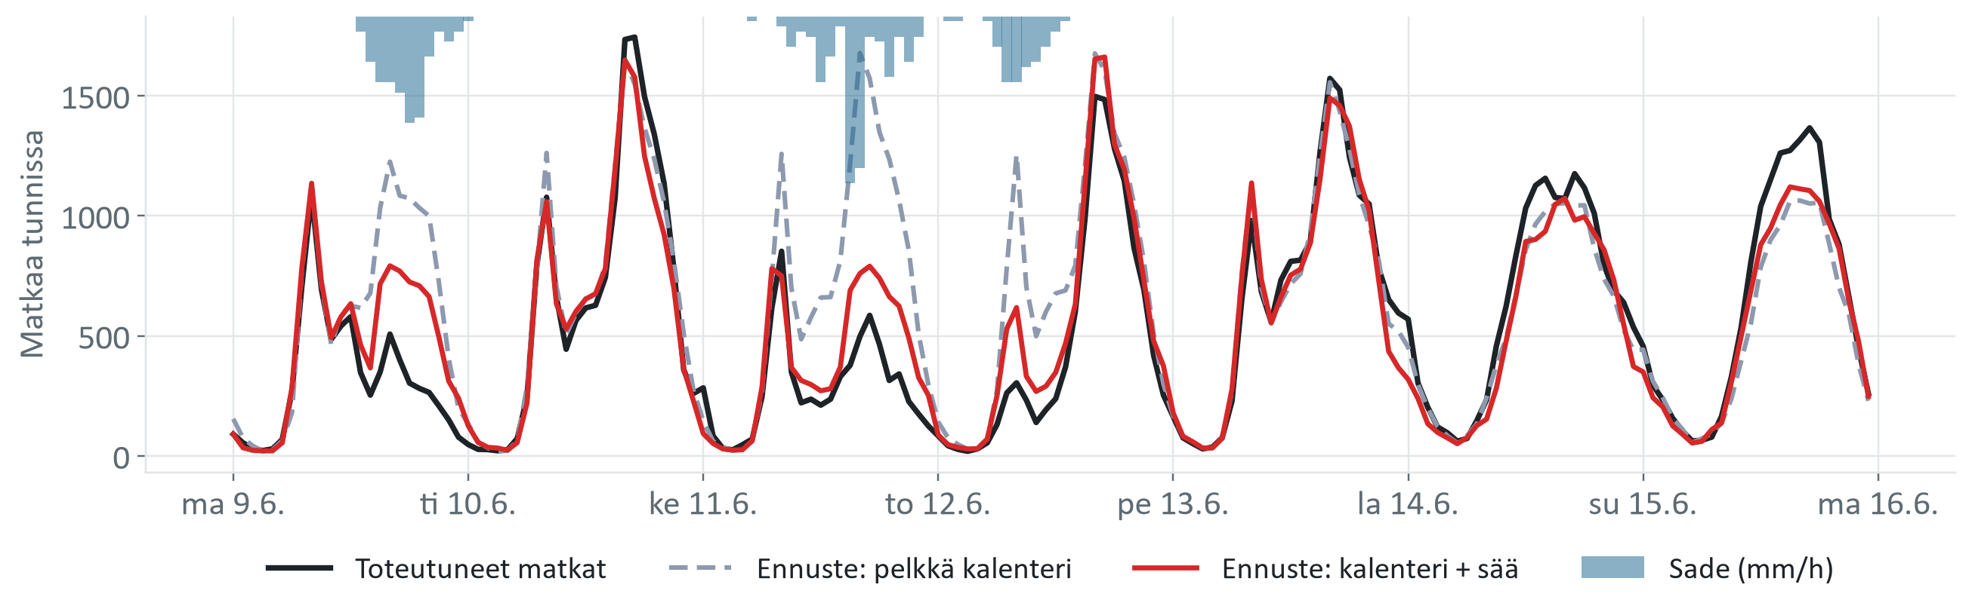
Sadetunteina pelkkä kalenteriennuste on 2–3-kertainen
5 · ARVIOINTI · TK2
Sateiset iltapäivät 9.–12.6.
Kalenterimalli odottaa tavallista päivää. Säämalli seuraa suurinta osaa pudotuksesta.
Rankimmassa sateessa yhä liian korkea
Yksi sääasema ei näe, missä päin kaupunkia kuuro on.
Kuiva viikonloppu 13.–15.6.
Ennusteet ovat lähes samat, kuten pitääkin.
Esittäjä: Veijo
Notes:
Veijo: Tässä on yksi testiviikko kesäkuulta 2025. Musta viiva on toteutuneet matkat, harmaa katkoviiva pelkkä kalenteriennuste, punainen säätiedot sisältävä ennuste, ja ylhäältä roikkuvat siniset palkit ovat sadetta. Kolmena sateisena iltapäivänä kalenterimalli odottaa tavallista päivää ja ennustaa kahdesta kolmeen kertaa liikaa matkoja. Säämalli putoaa sateen mukana, vaikka ennustaa rankimmissa kuuroissa vielä liikaa. Yhdellä sääasemalla emme näe, kattaako kuuro koko kaupungin vai vain osan siitä. Lopun kuivana viikonloppuna ennusteet ovat lähes identtiset. Miska jatkaa nyt sateen vaikutuksesta.

Slide 10
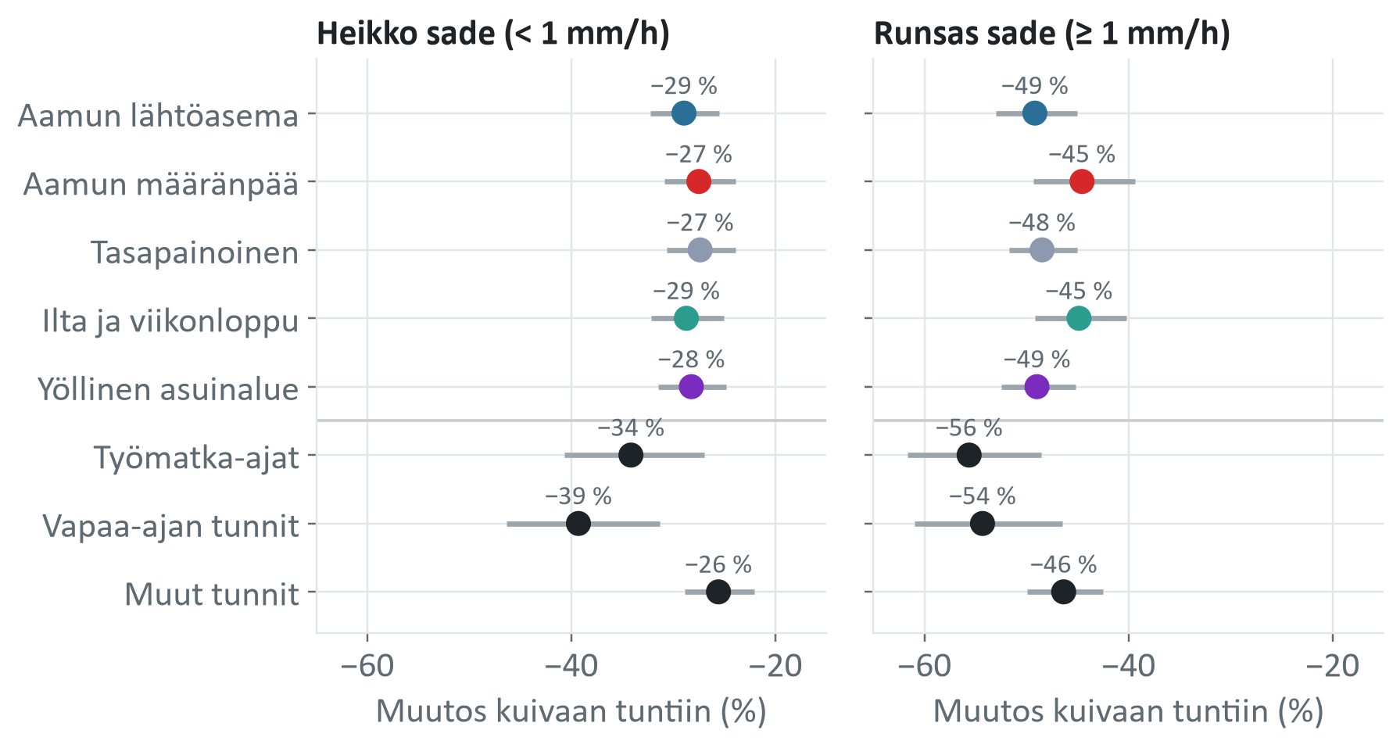
Sade vähentää matkoja saman verran kaikkialla, myös työmatkoilla
5 · ARVIOINTI · TK3
Hypoteesi: työmatkalaiset pyöräilevät sateessakin, vapaa-ajan pyöräilijät jäävät kotiin. Hylätty.
−29 % / −49 %
heikko / runsas sade, kun kalenteri ja lämpötila vakioidaan
Sama kaikille rooleille
Kaikki viisi roolia ovat muutaman prosenttiyksikön sisällä, ja luottamusvälit menevät päällekkäin
Todennäköinen syy
Työmatkalaisilla on kuiva vaihtoehto: raitiovaunu, metro ja bussi
Esittäjä: Miska
Notes:
Miska: Kolmas kysymys oli, vaikuttaako sade joihinkin pyöräilijöihin enemmän kuin toisiin. Arvioimme vaikutuksen regressiolla, jossa tunti, päivätyyppi, kuukausi ja lämpötila on vakioitu, ja luottamusvälit on laskettu päivittäin ryvästettynä. Kokonaisuutena heikko sade vähentää matkoja noin 29 prosenttia ja runsas sade noin 49 prosenttia. Hypoteesimme oli, että työmatkalaiset pyöräilevät sateessakin ja vapaa-ajan pyöräilijät jäävät kotiin. Data sanoo ei. Kaikki viisi asemaroolia menettävät lähes saman osuuden, ja työmatka-ajat ovat yhtä herkkiä kuin viikonlopun vapaa-ajan tunnit. Selityksemme on, että Helsingissä työmatkalaisilla on hyvä kuiva vaihtoehto joukkoliikenteessä, joten kaupunkipyörällä töihin lähteminen on joka päivä erikseen tehtävä valinta. Ainoa löytämämme ero on, että työmatkat reagoivat hieman vähemmän kylmyyteen.

Slide 11
Kolme tapaa hyödyntää tuloksia
6 · KÄYTTÖÖNOTTO
1
Tasapainota roolin mukaan
Ennen klo 7 vie pyöriä aamun lähtöasemille ja vapauta telinepaikkoja 44 aamun määränpäässä. Noin klo 15 päinvastoin.
2
Suunnittele päivä sääennusteen avulla
Syötä huomisen sääennuste malliin. Sadepäivinä työntekijöitä vapautuu huoltotöihin. Yksi sadekerroin sopii kaikille asemille.
3
Seuraa ja opeta uudelleen
Tarkista virhe viikoittain (hälytys, jos yli noin 80 matkaa/h), opeta malli uudelleen joka kevät ja päivitä roolit, kun asemat muuttuvat.
Esittäjä: Miska
Notes:
Miska: Miten operaattori voisi hyödyntää tätä? Ensinnäkin tasapainotus roolin mukaan. Tavallisena arkiaamuna jokainen aamun määränpääasema saa noin kahdeksan pyörää lisää, ja jokainen aamun lähtöasema menettää kolmesta neljään. Ennen seitsemää autojen kannattaa siis viedä pyöriä asuinalueiden asemille ja tyhjentää tilaa 44 määränpääasemalla, ja iltapäivällä toisin päin. Toiseksi päivän suunnittelu sääennusteen avulla. Sadepäivinä kysyntä laskee neljänneksestä puoleen, mikä vapauttaa työntekijöitä huoltotöihin, ja koska sade vaikuttaa kaikkiin asemiin samalla tavalla, yksi kerroin riittää. Kolmanneksi mallin seuranta: virhe tarkistetaan viikoittain, malli opetetaan uudelleen joka kevät ja roolit lasketaan uudelleen, kun asemia lisätään tai siirretään. Kaikki lähtötiedot ovat avointa dataa, joten putkea voi käyttää sellaisenaan.

Slide 12
Mitä saimme selville
JOHTOPÄÄTÖKSET
1
Viisi vakaata asemaroolia löytyy pelkästä käytöstä. Aamun määränpäät keskittyvät työpaikoille, kampuksille ja juna-asemille.
Rajoitukset
Data näyttää vain toteutuneen kysynnän. Tyhjä asema piilottaa menetetyt matkat.
Yksi sääasema kattaa koko alueen.
Kaksi kautta. Uusi kalusto tai hinnoittelu vaatisi uudelleenopetuksen.
2
Sää pienentää ennustevirhettä 35 % uudella kaudella ja sadetunneilla 61 %.
3
Sade vähentää pyöräilyä tasaisesti kaikissa asemarooleissa ja matkatyypeissä, myös työmatkoilla.
Kiitos! Kysymyksiä?
Notebook, koodi ja aineistolähteet: citybike_analysis.ipynb
Esittäjä: Miska
Notes:
Miska: Yhteenvetona. Yksi: pelkkä käyttödata jakaa asemat viiteen vakaaseen rooliin, ja aamun määränpäät sijaitsevat siellä, missä tehdään töitä, opiskellaan ja vaihdetaan junaan. Kaksi: sää pienentää tuntitason ennustevirhettä noin kolmanneksella kaudella, jota malli ei ollut nähnyt, ja sadetunneilla yli 60 prosenttia. Kolme: sade vähentää pyöräilyä saman verran kaikkialla, joten työmatkalaiset eivät ole sääherkkyydeltään muita kestävämpiä. Työllä on rajoituksensa. Data näyttää vain toteutuneet matkat, joten tyhjä asema piilottaa kysyntää. Yksi sääasema kattaa koko alueen, ja käytössä oli kaksi kautta. Luonteva seuraava askel olisi lisätä asemien saatavuustiedot, jotta malli oppisi todellisen kysynnän. Kiitos, vastaamme mielellämme kysymyksiin.

